Slide 1
Пользовательские функции

Slide 2
Типы UFD
Скалярные функции -функции, которые возвращают число или текст, то есть одно или несколько значений;
Функции с табличным значением -функции, которые выводят результат в виде таблицы.
Системные функции.

Slide 3
Преимущества определяемых пользователем функций
Модульное программирование.
Быстрое выполнение
Уменьшение сетевого трафика

Slide 4
CREATE FUNCTION <Имя функции>
([@<Параметр1> <Тип1>[=<Значение1>],
@<Параметр2> <Тип2>[=<Значение2>], . . .])
RETURNS <Тип>/TABLE
AS
RETURN([<Команды SQL>])
Здесь:
Имя функции - имя создаваемой пользовательской функции.
Параметр1, Параметр2, .. - параметры передаваемые в функцию.
Значение1, Значение2, … - значения параметров по умолчанию.
Тип1, Тип2, . .. - типы данных параметров.

Slide 5
После служебного слова RETURNS в скалярных функциях ставится тип данных результата, который возвращает скалярная функция, либо ставится служебное слово TABLE в табличных функциях.
После служебного слова RETURN ставится SQL команда самой функции.
Замечание: После служебного слова RETURN может быть несколько команд, которые располагаются между словами BEGIN и END. В этом случае служебное слово RETURN не ставится.
Замечание: Тип данных параметра должен совпадать с типом данных выражения, в котором он используется.
Замечание: Если используются несколько SQL команд и BEGIN и END, то перед END нужно ставить команду RETURN <результат функции>.

Slide 6
Внутри блока BEGIN/END разрешаются только следующие инструкции:
инструкции присвоения, такие как SET;
инструкции для управления ходом выполнения, такие как WHILE и IF;
инструкции DECLARE, объявляющие локальные переменные;
инструкции SELECT, содержащие списки столбцов выборки с выражениями, значения которых присваиваются переменным, являющимися локальными для данной функции;
инструкции INSERT, UPDATE и DELETE, которые изменяют переменные с типом данных TABLE, являющиеся локальными для данной функции.

Slide 7
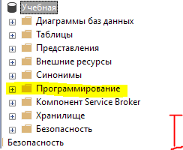
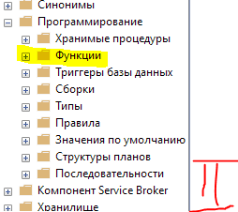
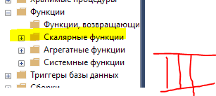

Slide 8
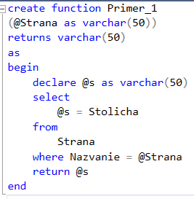
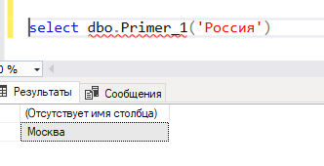

Slide 9
Изменение структуры определяемых пользователями инструкций
Язык Transact-SQL также поддерживает инструкцию ALTER FUNCTION, которая модифицирует структуру определяемых пользователями инструкций (UDF). Эта инструкция обычно используется для удаления привязки функции к схеме. Все параметры инструкции ALTER FUNCTION имеют такое же значение, как и одноименные параметры инструкции CREATE FUNCTION.
Для удаления UDF применяется инструкция DROP FUNCTION. Удалить функцию может только ее владелец или член предопределенной роли db_owner или sysadmin.

Slide 10
